Slide 1
Η Δομή της Αθλητικής Βιομηχανίας
Με την ολοκλήρωση αυτής της εβδομάδας μελέτης θα είστε σε θέση να:
Ερμηνεύσετε τα μοντέλα που περιγράφουν τη δομή της αθλητικής βιομηχανίας.
Κατανοήσετε τη δομή της αθλητικής βιομηχανίας στον ελληνικό χώρο.
Ερμηνεύσετε πως επηρέασε η πανδημία της COVID-19 την παγκόσμια αθλητική βιομηχανία.
Εντοπίζετε τις μελλοντικές τάσεις, προκλήσεις και εμπόδια στο χώρο της αθλητικής βιομηχανίας.
1

Slide 2
Ύλη μαθήματος
Φουντούκη, Α. (2021). Η Δομή της Αθλητικής Βιομηχανίας. Στο Ν. Θεοδωράκης, (Επ.), Αθλητική Βιομηχανία: Επιχειρήσεις και Δραστηριότητες (Σελ. 1-47). Εκδόσεις Broken Hill Publishers LTD

Slide 3
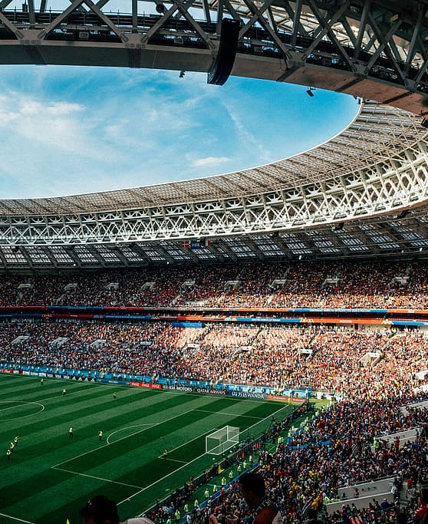
Η Δομή της Αθλητικής Βιομηχανίας
Αύξηση συμμετοχής σε αθλητικές δραστηριότητες σε παγκόσμιο επίπεδο.
Σχέση οικονομικής δραστηριότητας που δημιουργείται από τον αθλητισμό με το βαθμό ταύτισης – δέσμευσης των ατόμων με αθλήματα, ομάδες και αθλητές. Π.χ Cristiano Ronaldo και Coca Cola.
https://www.youtube.com/watch?v=_nw7FOgOgtA

Slide 4
Οικονομικά στοιχεία της παγκόσμιας αθλητικής βιομηχανίας
328,25 δις € το 2020 σε 372,72 δις € το 2021 ( 13,5% CAGR)
EUROPE
13.5%
NORTH AMERICA
ASIA
507,34 δις € έως το 2025 (8% CAGR) και 698,47 δις € έως το 2030.
8%
AFRICA
SOUTH AMERICA
OCEANIA
Βόρεια Αμερική 35% της παγκόσμιας αθλητικής βιομηχανίας για το 2020.
35%
Ασία – Ειρηνικός 30% της παγκόσμιας αθλητικής βιομηχανίας για το 2020.
30%
Ταχύτερα αναπτυσσόμενες περιοχές η Νότια Αμερική με CAGR 12,1% και 11,3% Μ. Ανατολή
12,1%
Α. Ευρώπη με CAGR 10,5% και Ασία Ειρηνικός 10,4%.
10.5%

Slide 5
Οικονομικά στοιχεία της παγκόσμιας αθλητικής βιομηχανίας
Αθλητική ένδυση
Ποδόσφαιρο
2018: Κατηγορία προϊόντων με τα μεγαλύτερη κέρδη στην παγκόσμια αθλητική αγορά 130,6 δις $ (179 δις $ το 2025)
2018-2019: έσοδα 9,3 δις € 20 ευρωπαϊκές ομάδες με τα υψηλότερα εισοδήματα στον κόσμο (8 από την Αγγλία).
NIKE - ADIDAS
Fitness
Έσοδα 51,33 δις $ 2020. Nike τριπλασιασμός εσόδων από το 2005 (37,4 δις $ το 2020). 13,67 δις $ η Adidas πώληση υποδημάτων το 2020.
2019: 28,2 δις €έσοδα στην Ευρώπη, 64,6 εκ. ασκούμενοι και 63.644 γυμναστήρια.

Slide 6

Βιομηχανία
Βιομηχανία θεωρείται το σύνολο όλων των οικονομικών δραστηριοτήτων εταιριών, οργανισμών και ανθρώπων που συμμετέχουν στην παραγωγή αγαθών και υπηρεσιών για έναν συγκεκριμένο τομέα
Ο όρος βιομηχανία έχει τρεις διαστάσεις: ομοιότητα, προϊόντων, ομοιότητα στον τρόπο παραγωγής και η οικονομική δραστηριότητα (Li et al., 2001).

Slide 7

Αθλητική βιομηχανία:
Έννοιες και ορισμοί
Η αθλητική βιομηχανία αποτελείται από ένα μεγάλο ένα μεγάλο αριθμό οργανισμών, οι οποίοι παρουσιάζουν σημαντικές διαφοροποιήσεις ως προς τον τρόπο λειτουργίας τους: δημόσιους, κερδοσκοπικούς, μη κερδοσκοπικούς (Παπαδημητρίου, 2005).
Στην αθλητική βιομηχανία, τα αθλητικά προϊόντα/ υπηρεσίες είναι ανομοιογενή, υπάρχουν μεγάλες διαφοροποιήσεις στον τρόπο παραγωγής και διανομής τους αλλά και στα οικονομικά τους μεγέθη (Αλεξανδρής, 2011).
Ο αθλητική βιομηχανία είναι η αγορά στην οποία τα προϊόντα που προσφέρονται είναι οι αθλητικές δραστηριότητες, τα θεάματα, τα προγράμματα φυσικής δραστηριότητας και οι δραστηριότητες αναψυχής (Pitts & Stotlar, 2001).

Slide 8

Η δομή της αθλητικής βιομηχανίας
Περιγραφής της αθλητικής βιομηχανίας με βάση τα προϊόντα.
Το μοντέλο της οικονομικής επίδρασης.
Το μοντέλο των δύο τομέων της αθλητικής βιομηχανίας.
Περιγραφή της αθλητικής βιομηχανίας με βάση τους αθλητικούς οργανισμούς.

Slide 9
Περιγραφή της αθλητικής βιομηχανίας με βάση τα προϊόντα
Αθλητική Βιομηχανία: περιλαμβάνει τον αθλητισμό, το fitness, την αναψυχή και τα σχετιζόμενα με αυτά προϊόντα, υπηρεσίες,άτομα, περιοχές, ιδέες που προσφέρονται στον καταναλωτή
Κατηγοροιοποιήση της αθλητικής βιομηχανίας με βάση το προϊόν και των τύπο του αγοραστικού κοινού
Τομέας της αθλητικής απόδοσης:
Ορισμός: Η αθλητική απόδοση όπως προσφέρεται στον καταναλωτή ως προϊόν συμμετοχής ή θέασης
Τομέας της παραγωγής αθλητικών προϊόντων και υπηρεσιών:
Ορισμός: Τα προϊόντα που χρείαζονται για την παραγωγή της αθλητικής απόδοσης ή για να επηρεάσουν την ποιότητα της
Τομέας προώθησης των αθλητικών προϊόντων και υπηρεσιών:
Ορισμός: Τα προϊόντα τα οποία χρησιμοποιούνται ώς εργαλεία για να προωθήσουν το αθλητικό προϊόν
Πηγή: Pitts, B. G., Fielding, L. W., & Miller, L. K. (1994). Industry segmentation theory and the sport industry: Developing a sport industry segment model. Sport Marketing Quarterly, 3(1), 15–24.

Slide 10
Περιγραφή της αθλητικής βιομηχανίας με βάση τα προϊόντα
Κατηγοριοποίηση της αθλητικής βιομηχανίας με βάση τα οφέλη που προκύπτουν για τον καταναλωτή από το αθλητικό προϊόν.
Στηρίχθηκε στη θεωρία της τμηματοποίησης της βιομηχανίας του Porter: α)τομέας της παραγωγής των προϊόντων, β) αγοραστικό κοινό, γ) κανάλια διανομής και δ) γεωγραφικός τομέας.
Αθλητική βιομηχανία: α) τομέας αθλητικής απόδοσης, β) τομέας της παραγωγής αθλητικών προϊόντων και υπηρεσιών και γ) τομέας προώθησης των αθλητικών προϊόντων και υπηρεσιών.
Αυτός ο τρόπος κατηγοριοποίησης είναι χρήσιμος στα διοικητικά στελέχη του αθλητισμού, καθώς τα βοηθά να σχεδιάσουν και να εφαρμόσουν στοχευμένες στρατηγικές μάρκετινγκ.
Βασικό μειονέκτημα: υπονοεί πως οι αθλητικές εταιρίες και οι οργανώσεις που περιλαμβάνονται σε ένα τμήμα, δεν σχετίζονται με εκείνες ενός άλλου τμήματος.

Slide 11
Το μοντέλο της οικονομικής επίδρασης
Αθλητική ψυγαγωγία και αναψυχή
Επαγγελματικές και Ερασσιτεχνικές Ομάδες
Αθλητικά γεγονότα
Τουρισμός
Αθλητικά προϊόντα
και υπηρεσίες
Υποστηρικτοί οργανισμοί για τον αθλητισμό
Μ.Μ.Ε
Εκθέσεις
Ανάλυση αγοράς
Επαγγελματικοί οργανισμοί
Ερασιτεχνικοί οργανισμοί
Πηγή: Meek, A. (1997). An estimate of the size and supported economic activity of the sports industry in the United States. Sport Marketing Quarterly, 6(4), 15–21.

Slide 12

Το μοντέλο της οικονομικής επίδρασης
Δομημένο για την αθλητική βιομηχανία στην Βόρεια Αμερική.
Δεν περιλαμβάνει απλώς την οικονομική δραστηριότητα των επαγγελματικών αθλημάτων και των αθλημάτων αναψυχής αλλά και τις δαπάνες των συμμετεχόντων, των θεατών και των χορηγών σε σχέση με ένα αθλητικό γεγονός ή δραστηριότητα.
Αθλητική βιομηχανία: α) αθλητική ψυχαγωγία και αναψυχή, β) αθλητικά προϊόντα και υπηρεσίες, γ) αθλητικούς οργανισμούς που δρουν υποστηρικτικά

Slide 13
Το μοντέλο των δύο τομέων της αθλητικής βιομηχανίας
Τομέας παραγωγής του αθλητικού προϊόντος:
1.Επαγγελματικές και ημιεπαγγελματικές ομαδες
2.Πανεπιστημιακός και σχολικός Αθλητισμός
3. Δημοτικά κέντρα αναψυχής
4. Γυμναστήρια
5. Ανεξάρτητοι επαγγελματίες αθλητές, προπονητές, οδηγοί αγώνων και ιπποδρομιών
6. Παραγωγοί άλλων γεγονότων και υπηρεσιών
Υποστηρικτικός υποτομεας 1: Διοικητικοί αθλητικοί οργανισμοί
Υποστηρικτικός υποτομέας 4: Αθλητικά μέσα μαζικής ενημέρωσης
Υποστηρικτικός υποτομέας 5:
Εταιρίες αθλητικού μάντατζεντ και μάρκετινγκ
Υποστηρικτικός υποτομέας 6:
Δημόσιοι και δημοτικοί αθλητικοί οργανισμοί
Υποστηρικτός υποτομέας 2: Κατασκευαστές αθλητικών ειδών, χονδρέμποροι και λιανέμποροι
Υποστηρικτός υποτομέας 3: Αθλητικές εγκαταστάσεις
Πηγή: Li, M., Hofacre, S., & Mahony, D. (2001). Economics of sport. Morgantown, WV: Fitness Information Technology

Slide 14
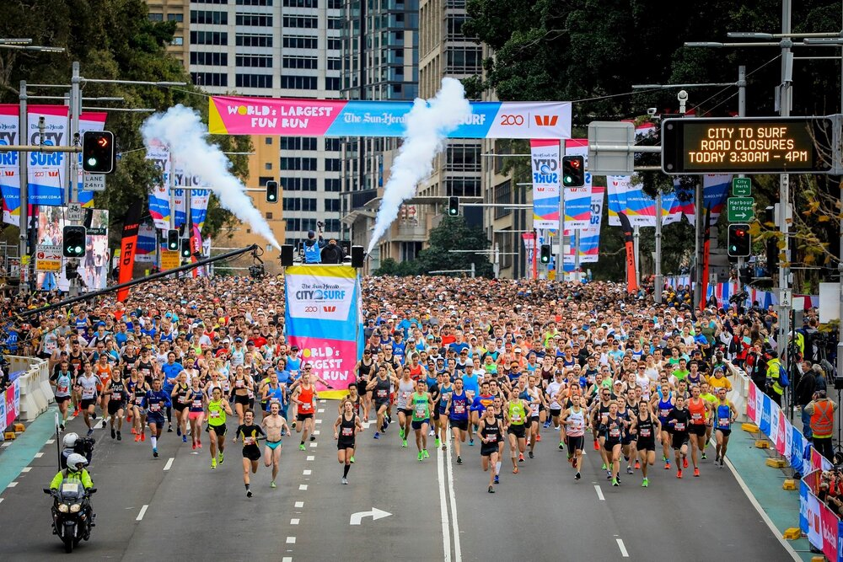
Το μοντέλο των δύο τομέων της αθλητικής βιομηχανίας
Τμηματοποίηση της αθλητικής βιομηχανίας σύμφωνα με την αθλητική δραστηριότητα.
Οι αθλητικές διοργανώσεις αποτελούν τη ραχοκοκαλιά της αθλητικής βιομηχανίας και με αυτές με κάποιο τρόπο, σχετίζονται όλοι οι οργανισμοί και οι επιχειρήσεις του χώρου.
Αθλητική βιομηχανία πλέγμα: α) επιχειρήσεων και οργανισμών που παράγουν αθλητικές δραστηριότητες, β) εταιρίες και οργανισμούς που παρέχουν προϊόντα και υπηρεσίες για την υποστήριξη της παραγωγής αθλητικών δραστηριοτήτων, γ) εταιρίες και οργανισμούς που πωλούν και εμπορεύονται προϊόντα που σχετίζονται με τις αθλητικές δραστηριότητες.
Τμήμα παραγωγής αθλητικού προϊόντος και τμήμα υποστήριξης του αθλητικού προϊόντος

Slide 15
Περιγραφή της αθλητικής βιομηχανίας με βάση τους αθλητικούς οργανισμούς
Μοντέλο τομέων της αθλητικής βιομηχανίας (CSM Sport Industry Sectors Model)
Δημόσιος τομέας
Μη κερδοσκοπικός τομέας
Εμπορικός τομέας
Πηγή: Pedersen, P., & Thibault, L. (2019). Contemporary Sport Management (6th ed.). Human Kinetics

Slide 16
Περιγραφή της αθλητικής βιομηχανίας με
βάση τους αθλητικούς οργανισμούς
Αθλητική βιομηχανία: τρεις τομείς στους οποίους ομαδοποιούνται οι αθλητικοί οργανισμοί με βάση την αποστολή τους.
Δημόσιος τομέας: περιλαμβάνει κρατικούς αθλητικούς οργανισμούς και υπηρεσίες
Μη κερδοσκοπικός φορέας: περιλαμβάνει εθελοντικούς οργανισμούς με κύριο σκοπό όχι το κέρδος αλλά το ενδιαφέρον τους για τις ανάγκες των μελών τους.
Εμπορικός τομέας: αποτελείται από οργανισμούς όπου απώτερος στόχος είναι η δημιουργία κέρδους.
Οι εμπορικοί οργανισμοί έχουν κεντρικό ρόλο στη λειτουργία ολόκληρης της αθλητικής βιομηχανίας καθώς είναι αυτοί που παρέχουν τα αθλητικά προϊόντα και τις υπηρεσίες στον πληθυσμό.
Ορισμένα προϊόντα και υπηρεσίες, παράγονται από οργανισμούς σε διαφορετικούς τομείς.

Slide 17
Η δομή της ελληνικής αθλητικής βιομηχανίας
Η αθλητική βιομηχανία, όπως και κάθε άλλη βιομηχανία, εξελίσσεται και προσαρμόζεται έτσι ώστε να μπορεί να ανταποκριθεί στις εκάστοτε οικονομικές, κοινωνικές, πολιτικές και πολιτιστικές συνθήκες που επικρατούν σε εθνικό και διεθνές επίπεδο.
Τα αθλητικά προϊόντα και οι υπηρεσίες παρουσιάζουν μεγάλη διαφοροποίηση για αυτό θα πρέπει να γίνεται καταγραφή και τμηματοποίηση της υπάρχουσας κατάστασης της αθλητικής βιομηχανίας κάθε χώρας.
Η καταγραφή της δομής της ελληνικής αθλητικής βιομηχανίας, θα βοηθήσει τα διοικητικά στελέχη του αθλητισμού να έχουν μια πιο πλήρη εικόνα και να διαμορφώσουν τις κατάλληλες στρατηγικές και πρακτικές για να επιτύχουν τους στόχους τους.

Slide 18
Η δομή της ελληνικής αθλητικής βιομηχανίας
Τμήμα Παραγωγής του Αθλητικού Προϊόντος
1. Επαγγελματικά σωματεία
2. Ερασιτεχνικά αθλητικά σωματεία
3.Πανεπιστημιακός αθλητισμός
4. Σχολικός αθλητισμός
5. Δημοτικά αθλητικά προγράμματα και γυμναστήρια
6. Ιδιωτικά γυμναστήρια/κέντρα άσκησης
7. Εταιρίες αθλητικής αναψυχής
8. Ανεξάρτητοι επαγγελματίες αθλητές, προπονητές
9. Αγώνες αυτοκινήτων
Τμήμα Υποστήριξης του Αθλητικού Προϊόντος 1: Διοικητικοί αθλητικοί οργανισμοί
Τμήμα Υποστήριξης του Αθλητικού Προϊόντος 4: Αθλητικά μέσα μαζικής ενημέρωσης
Τμήμα Υποστήριξης του Αθλητικού Προϊόντος 5:
Εταιρίες αθλητικού μάντατζεντ και μάρκετινγκ
Τμήμα Υποστήριξης του Αθλητικού Προϊόντος 2: Κατασκευαστές αθλητικών ειδών, χονδρέμποροι και λιανέμποροι
Τμήμα Υποστήριξης του Αθλητικού Προϊόντος 3: Αθλητικές εγκαταστάσεις
Μοντέλο δύο τομέων της αθλητικής βιομηχανίας (The Two-Sector Model of the Sport Industry) όπως προσαρμόστηκε από τον Αλεξανδρή (2011).

Slide 19
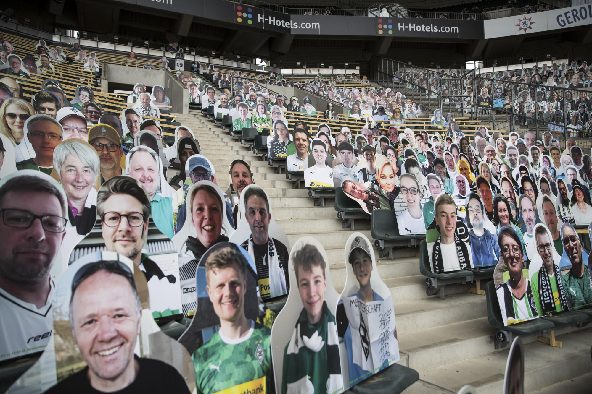
Πως επηρέασε η πανδημία της COVID-19 την παγκόσμια αθλητική βιομηχανία
Μετάθεση μεγάλων αθλητικών διοργανώσεων για το καλοκαίρι του 2021 : Ολυμπιακοί Αγώνες του Τόκιο, Ευρωπαϊκό Πρωτάθλημα Ποδοσφαίρου.
Ακύρωση μεγάλων διοργανώσεων: Τουρνουά Τένις Wimbledon, Μαραθώνιος της Βοστώνης, Formula Grand Prix της Αυστραλίας κ.α.
Τεράστιο αντίκτυπο σε παγκόσμιο επίπεδο και παράπλευρες απώλειες.
Ανισοκατανομή των επιπτώσεων.
Η αθλητική βιομηχανία το 2020 έχασε το 1/3 της αξίας της.
Μεγαλύτερη κρίση στη σύγχρονη αθλητική βιομηχανία.
Μείωση χορηγιών.

Slide 20
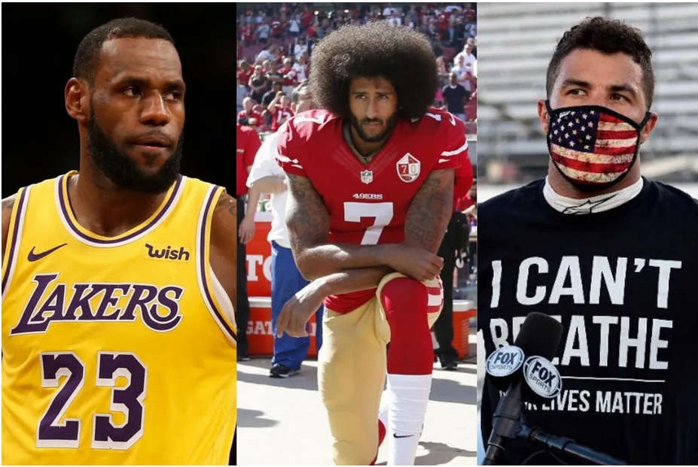
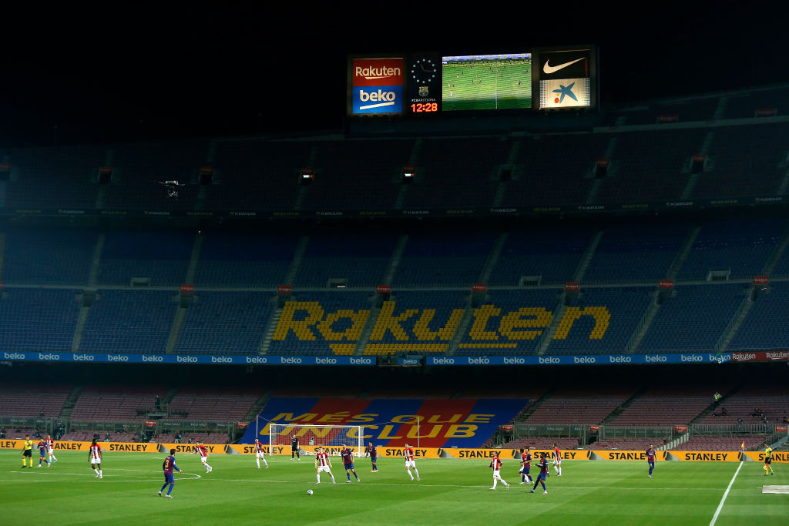

Μελλοντικές τάσεις και προκλήσεις
Πανδημία Covid -19
Κοινωνικά κινήματα: Black Lives Matter, MeToo
Αλλαγή στις σχέσεις αθλητισμού και κοινωνίας
Προσδιορισμός νέων τρόπων αύξησης των εσόδων/ αμφίδρομες σχέσεις όλο το χρόνο με τους οπαδούς των ομάδων
Αυξανόμενη χρήση τεχνολογιών οικιακής ψυχαγωγίας

Slide 21
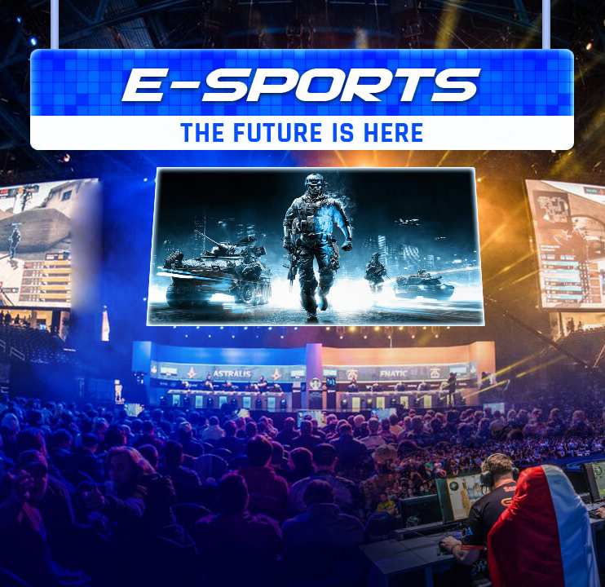
Μελλοντικές τάσεις και προκλήσεις
Η αθλητική βιομηχανία παρουσιάζει ανάπτυξη ως κλάδος: ταχεία αστικοποίηση, ανάπτυξη αναδυόμενων οικονομιών και εμφάνιση πολλαπλών καναλιών για την καταγραφή της προβολής του αθλητισμού.
Συμβολή των ηλεκτρονικών αθλημάτων (e-sports): από 820 εκ. € το 2020 σε 1,08 δις € το 2021 με CAGR 32%.
Η αυξανόμενη χρήση smartphones, tablets και άλλων ηλεκτρονικών συσκευών, το δίκτυο 5G και η οικονομικά προσιτή πρόσβαση στο διαδίκτυο στις αναπτυσσόμενες χώρες, αναμένεται να καθορίσουν σημαντικά την πορεία της αθλητικής βιομηχανίας.

Slide 22
Στρατηγικές ανάπτυξης της αθλητικής βιομηχανίας
1. Αξιοποίηση των ψηφιακών εργαλείων ώστε να δημιουργηθούν νέοι τρόποι δημιουργίας εσόδων.
3. Διερεύνηση νέων τρόπων για να αυξηθεί η αφοσίωση των φιλάθλων των αθλητικών ομάδων όλη τη διάρκεια του χρόνου
2. Ενεργή συμμετοχή των αθλητικών οργανισμών σε δράσεις που αφορούν την αντιμετώπιση κοινωνικών αδικιών που σχετίζονται με θέματα φυλής, φύλλου και της ανισότητας της LGBT + κοινότητας

Slide 23
Σύνοψη
Η αθλητική βιομηχανία είναι η αγορά στην οποία τα προϊόντα που προσφέρονται είναι οι αθλητικές δραστηριότητες, τα θεάματα, τα προγράμματα φυσικής δραστηριότητας και οι δραστηριότητες αναψυχής και αθλητικού τουρισμού.
Τα οικονομικά μεγέθη της παγκόσμιας αθλητικής βιομηχανίας αναμένεται να αυξηθούν από 388,28 δις $ το 2020 σε 440,77 δις $ το 2021 με σύνθετο ετήσιο ρυθμό ανάπτυξης 13,5%. Η ανάπτυξη αυτή οφείλεται κυρίως στην αναδιάρθρωση των δραστηριοτήτων των εταιρειών και στην ανάκαμψη μετά την πανδημία της COVID-19.
Διάφορα μοντέλα έχουν χρησιμοποιηθεί για να περιγράψουν τη δομή της αθλητικής βιομηχανίας, χωρίς οι επιστήμονες να συμφωνούν σε ένα κοινά αποδεκτό πλαίσιο.

Slide 24
Σύνοψη
Σύμφωνα με το μοντέλο των Li και συν. (2001), όπως τροποποιήθηκε από τον Αλεξανδρή (2011), οι ελληνικοί αθλητικοί οργανισμοί κατανέμονται σε δύο μεγάλες κατηγορίες: σε αυτές που παράγουν το αθλητικό προϊόν και σε αυτούς που υποστηρίζουν το αθλητικό προϊόν.
Ο αθλητισμός σήμερα αντιμετωπίζει μια σειρά από προκλήσεις. Τόσο η πανδημία της COVID-19, όσο και τα κοινωνικά κινήματα όπως το Black Lives Matter και το MeToo, είχαν μεγάλη επιρροή στην αθλητική βιομηχανία.
Βασικές στρατηγικές ανάπτυξης της αθλητικής βιομηχανίας είναι η αναδιαμόρφωση και επέκταση των μοντέλων δημιουργίας εσόδων, ο επαναπροσδιορισμός του ρόλου του αθλητισμού στην κοινωνία και ο επανασχεδιασμός της σχέσης των ομάδων με τους οπαδούς τους.

Slide 25
Ερωτήσεις για συζήτηση
Η δομή της αθλητικής βιομηχανίας
Ποιοι είναι οι λόγοι που οδήγησαν στη μεγάλη ανάπτυξη της αθλητικής βιομηχανίας σε παγκόσμιο επίπεδο;
Ποιους τομείς της αθλητικής βιομηχανίας θεωρείται σημαντικότερους και γιατί;
Ποια κατά τη γνώμη σας είναι τα πλεονεκτήματα και τα μειονεκτήματα των μοντέλων που περιγράφουν την δομή της αθλητικής βιομηχανίας;
Ποια πιστεύετε πως είναι η μεγαλύτερη πρόκληση που θα αντιμετωπίσει η αθλητική βιομηχανία στην Ελλάδα στη μετά COVID εποχή;

